Slide 1


Faites une étude sur l'eau potable
Etude sur
l’accès à
l’eau potable
dans le
monde sur

Slide 2
bases de données initiales
PAY S
nom pays
région
STABILITE
nom pays
granularité
année (type)
stabilité (int)
stabilité (str)
identifiant
POPULATION
nom pays
granularité
population * 1000
année (type)
pct_urban
ACCES EAU
nom pays
granularité
identifiant
MORTALITE
nom pays
granularité
année (type)
WASH deaths
mortality rate / 100
identifiant
année (type)
% accès basique
% accès sécurisé
identifiant

Slide 3
table finale
PAY S
nom pays
région
POPULATION
nom pays
granularité
population * 1000
année (type)
pct_urban
% accès basique
% accès sécurisé
stabilité (int)
stabilité (str)
WASH deaths
mortality rate / 100
identifiant

Slide 4
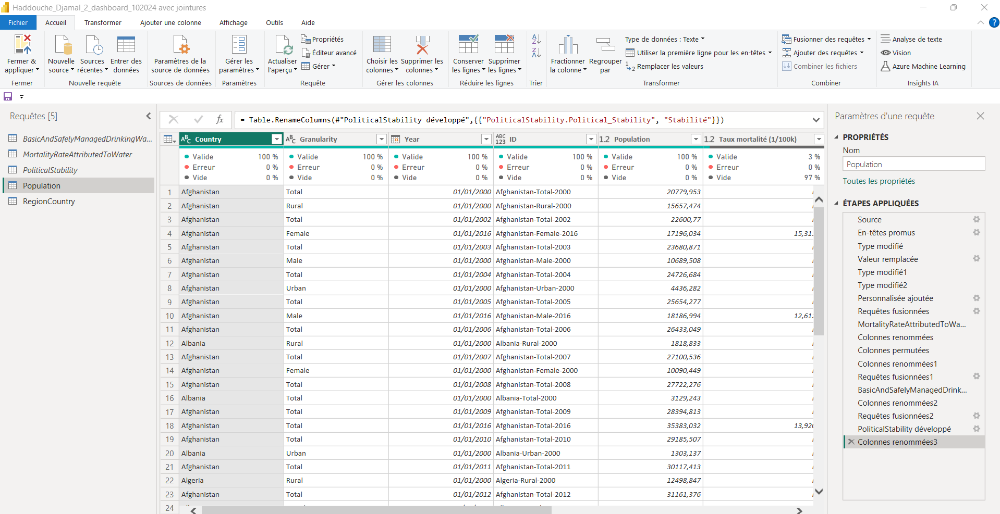
Traitements et jointures

Slide 5
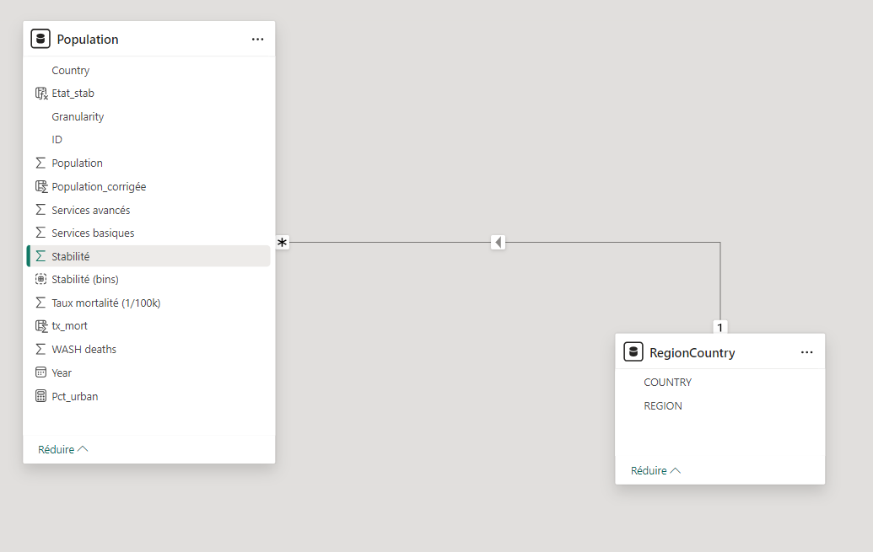
Modèle conceptuelle de données

Slide 6
Éléments de
contexte
Prétraitement des données et
user stories
identifier pays
en difficulté
création de
services
vue mondiale
modernisation
des services
vue
continentale
savoir où
concentrer les
efforts
consulting
vue nationale
3 domaines d’expertise

Slide 7
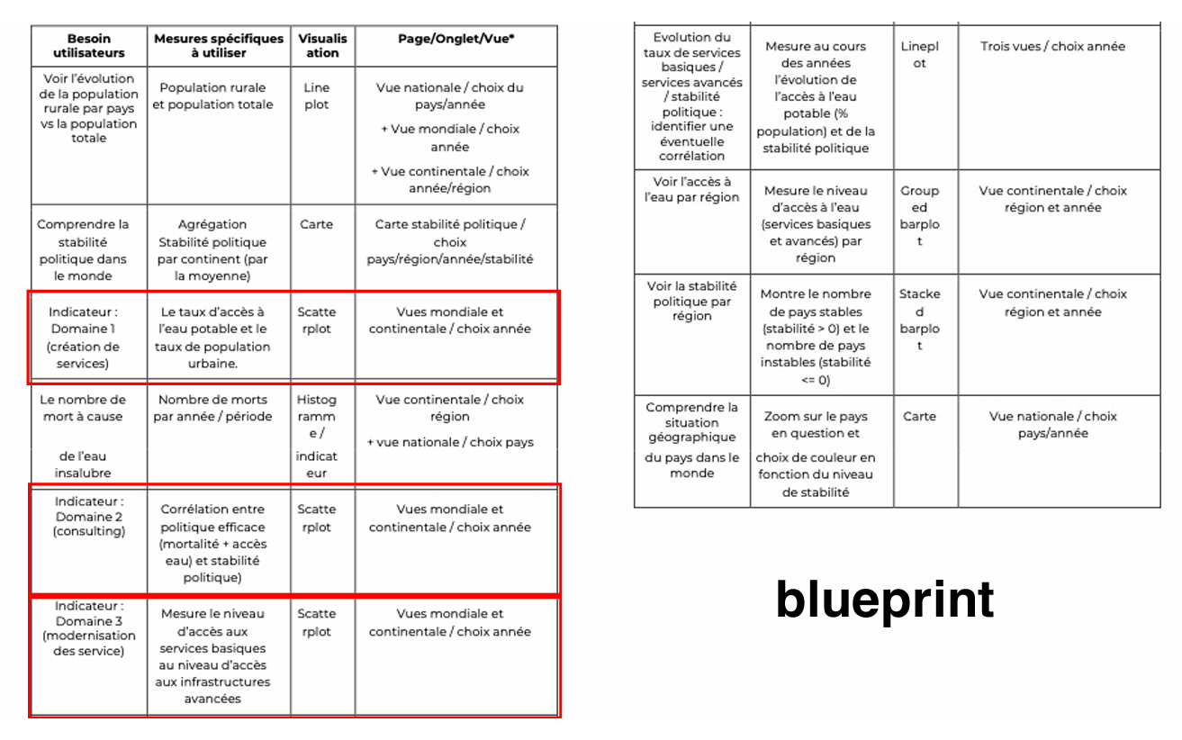

Slide 8
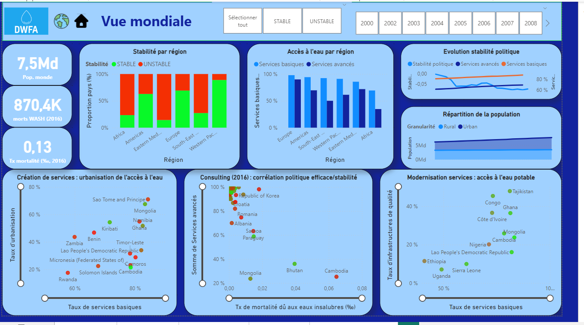
Vue mondiale de Dash board

Slide 9
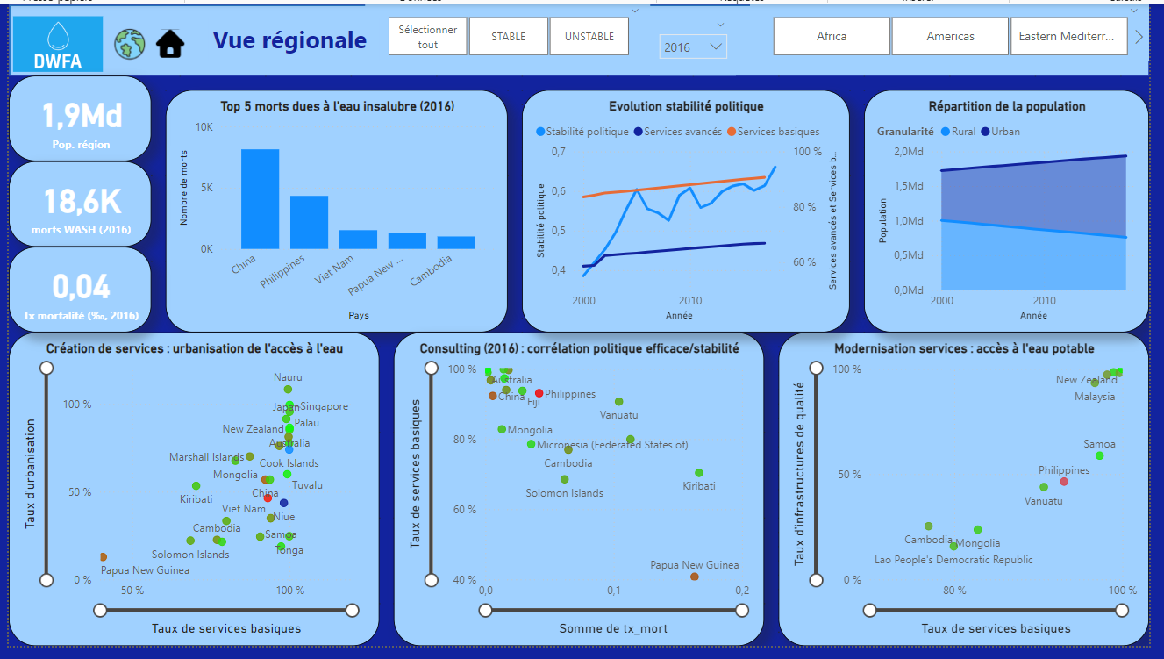
Vue régionale de Dash board

Slide 10
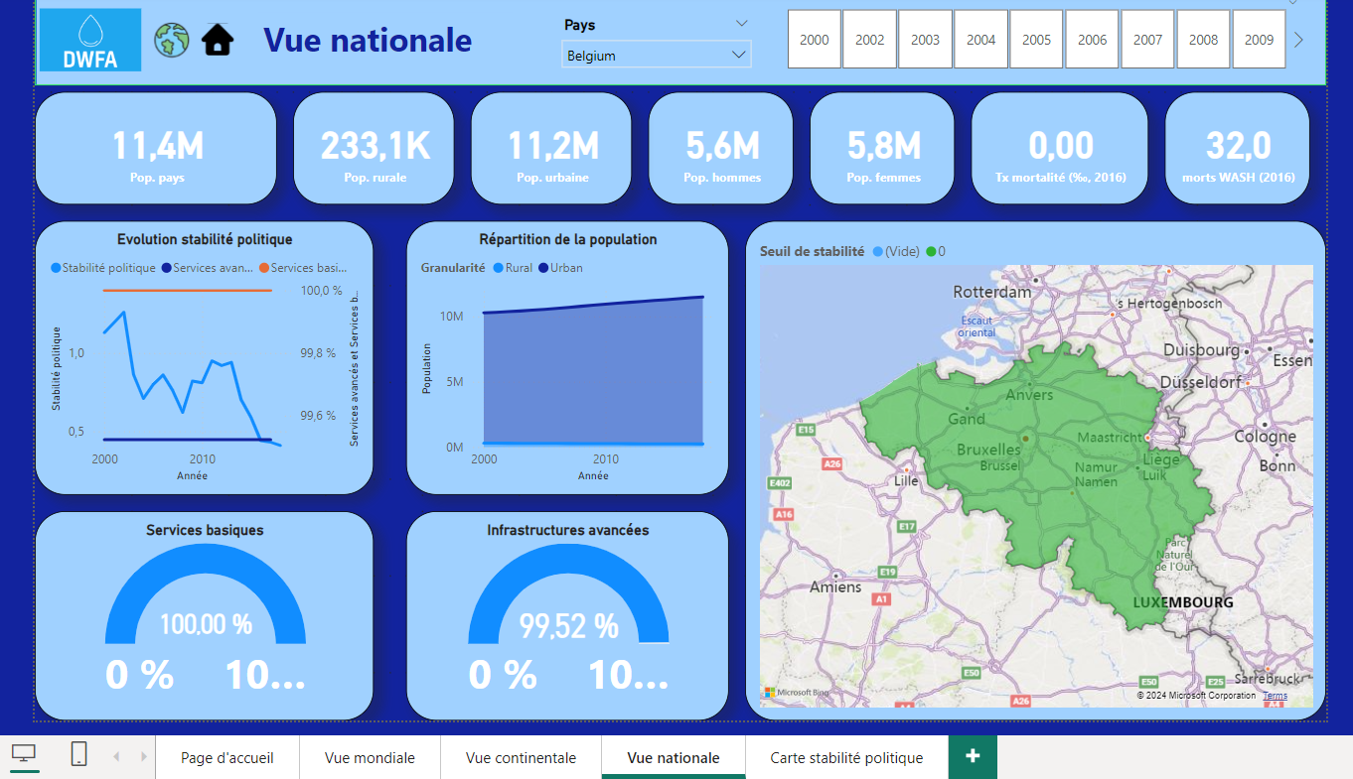
Vue nationale de Dash board

Slide 11
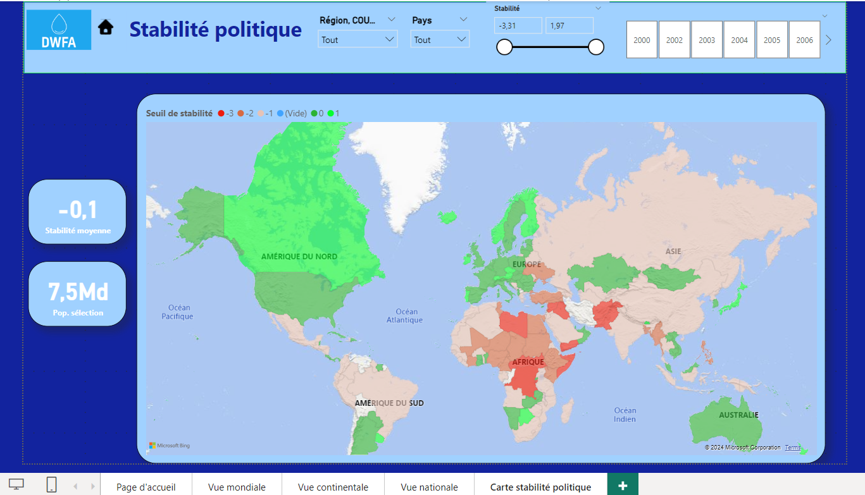
Carte de la stabilité politique

Slide 12
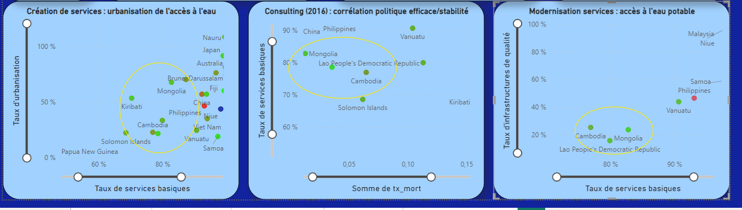
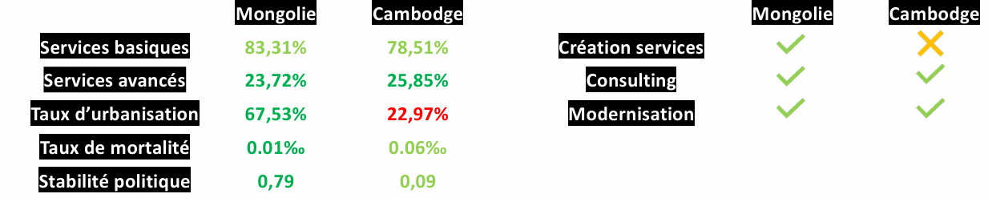

Slide 13
Conclusion
Pays à cibler:
Il est possible d’investir dans un des domaines d’expertise dans un pays tel que .
Mongolie, Cambodge

